Slide 1
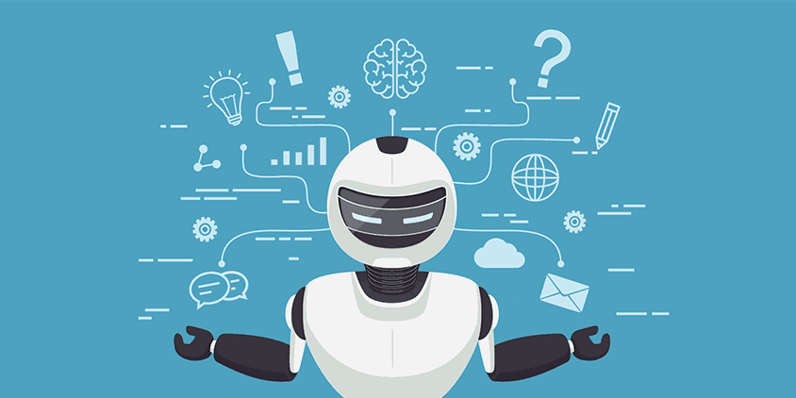
Intelligence Artificielle :
Magie ou Science ?
Une Histoire de Chats

Slide 2
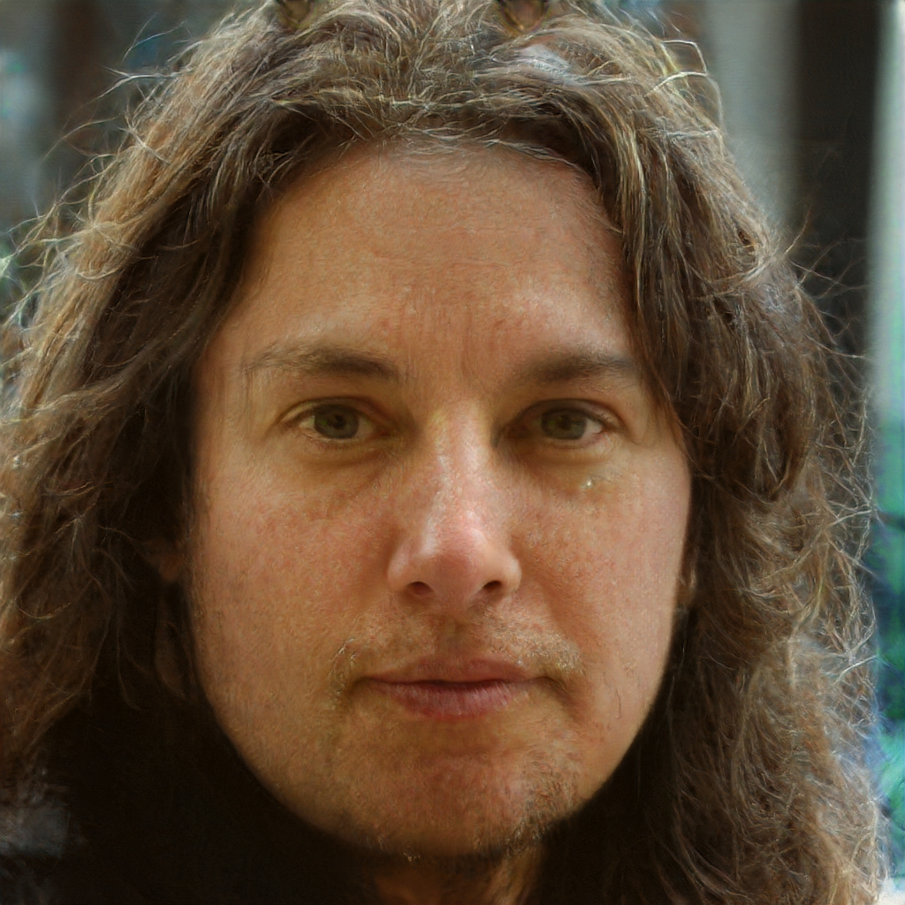
Des personnes

Slide 3

Des personnes

Slide 4
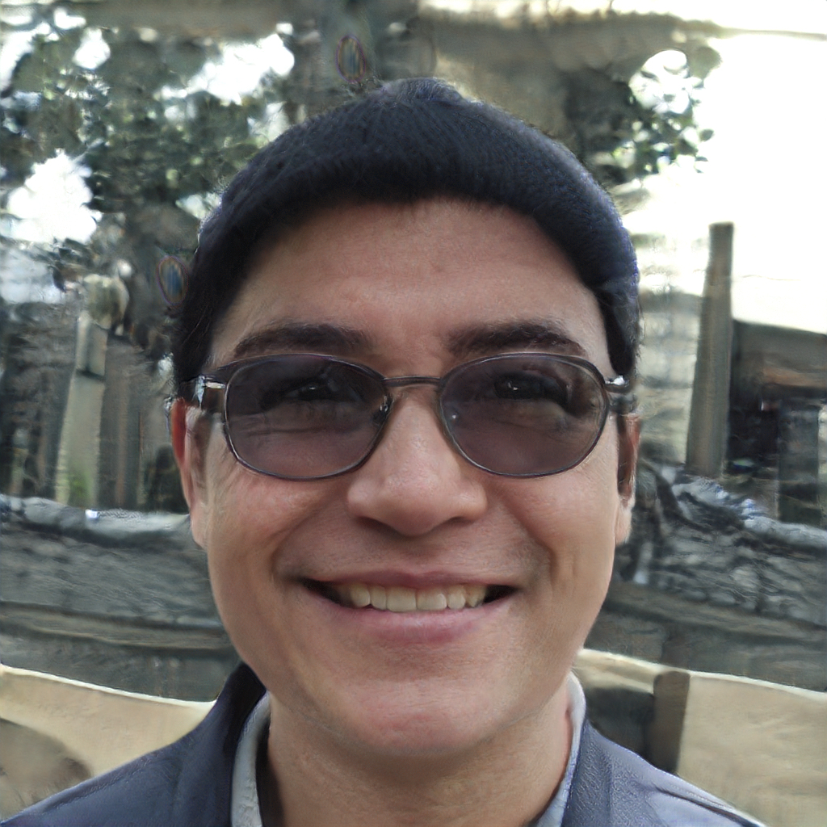
Des personnes

Slide 5
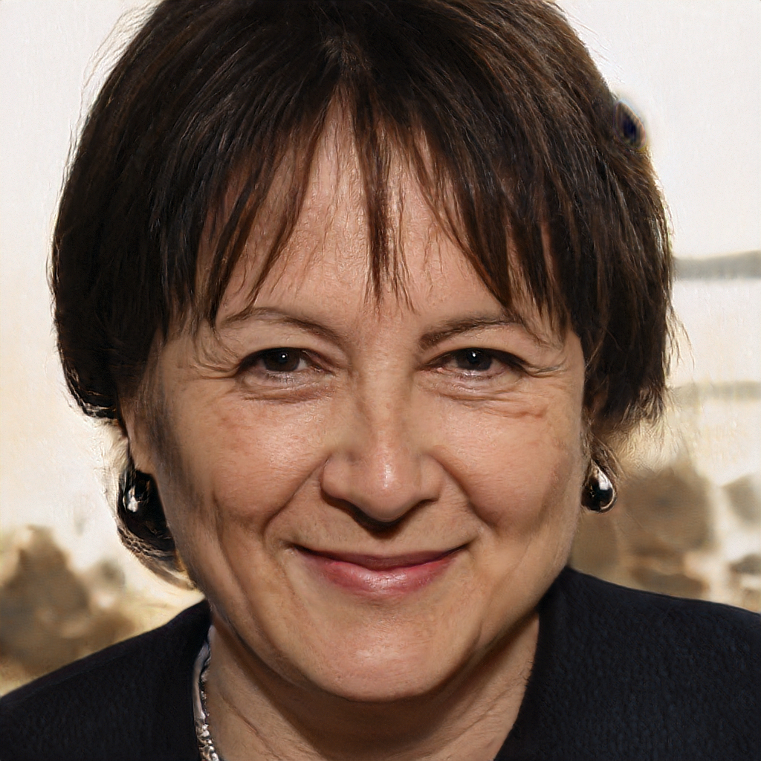
Des personnes

Slide 6
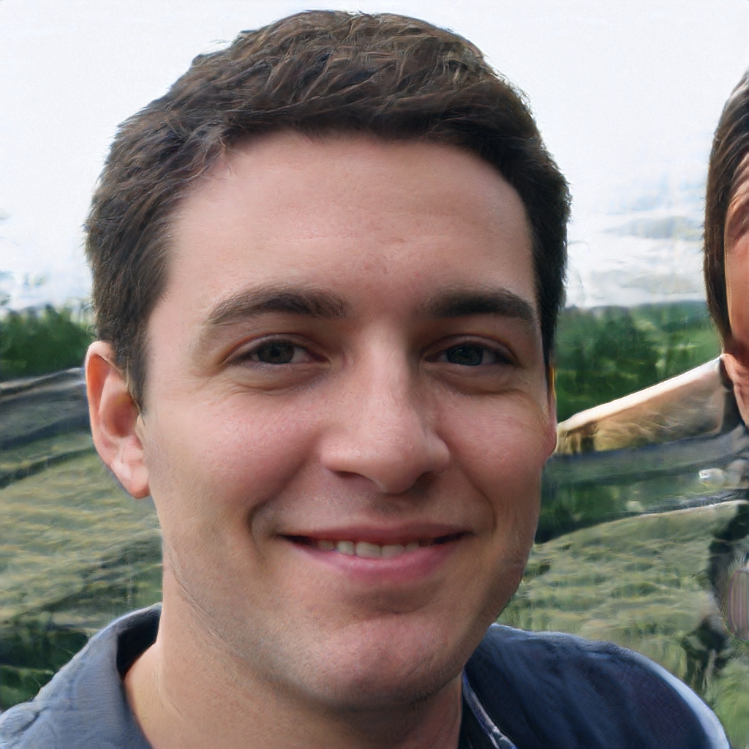
Des personnes

Slide 7
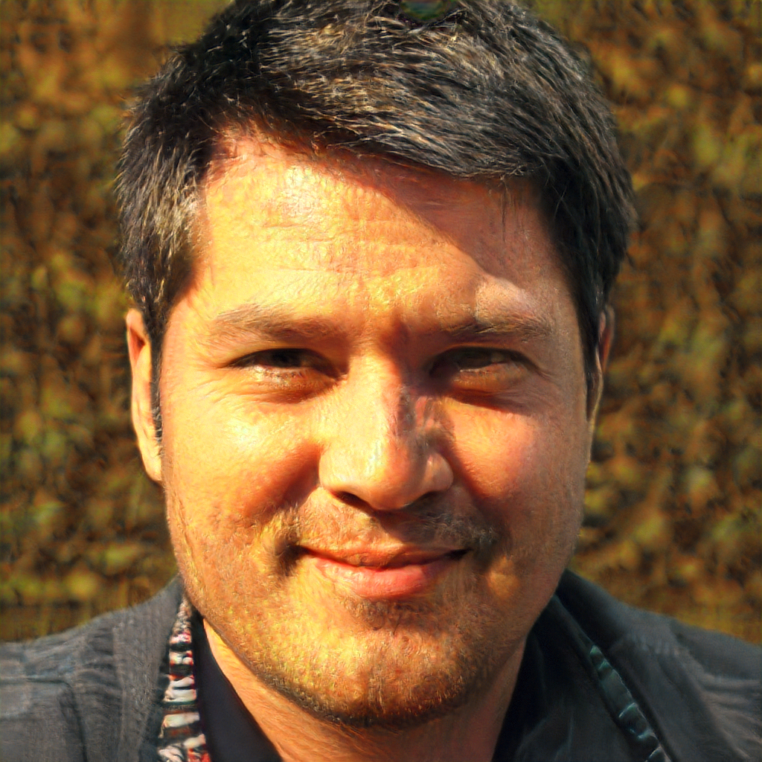
Des personnes

Slide 8
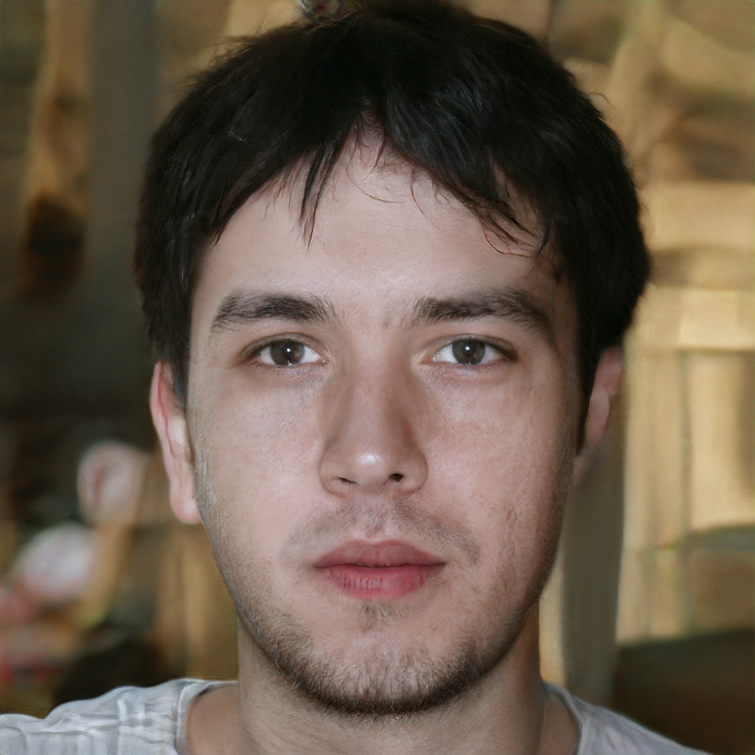
Des personnes

Slide 9
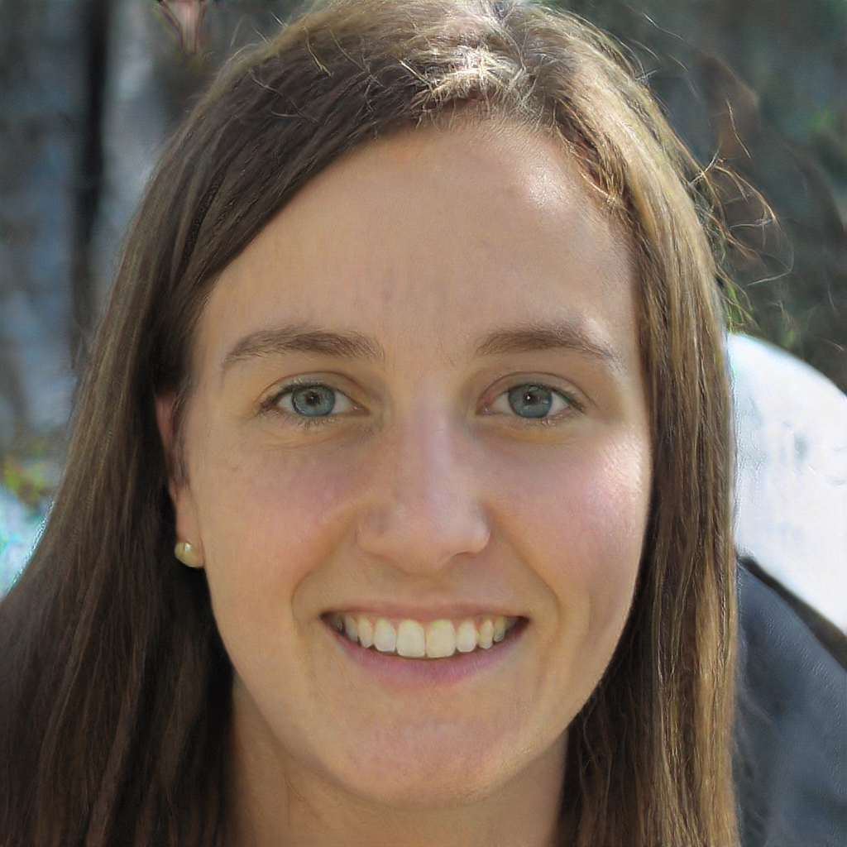
Des personnes

Slide 10
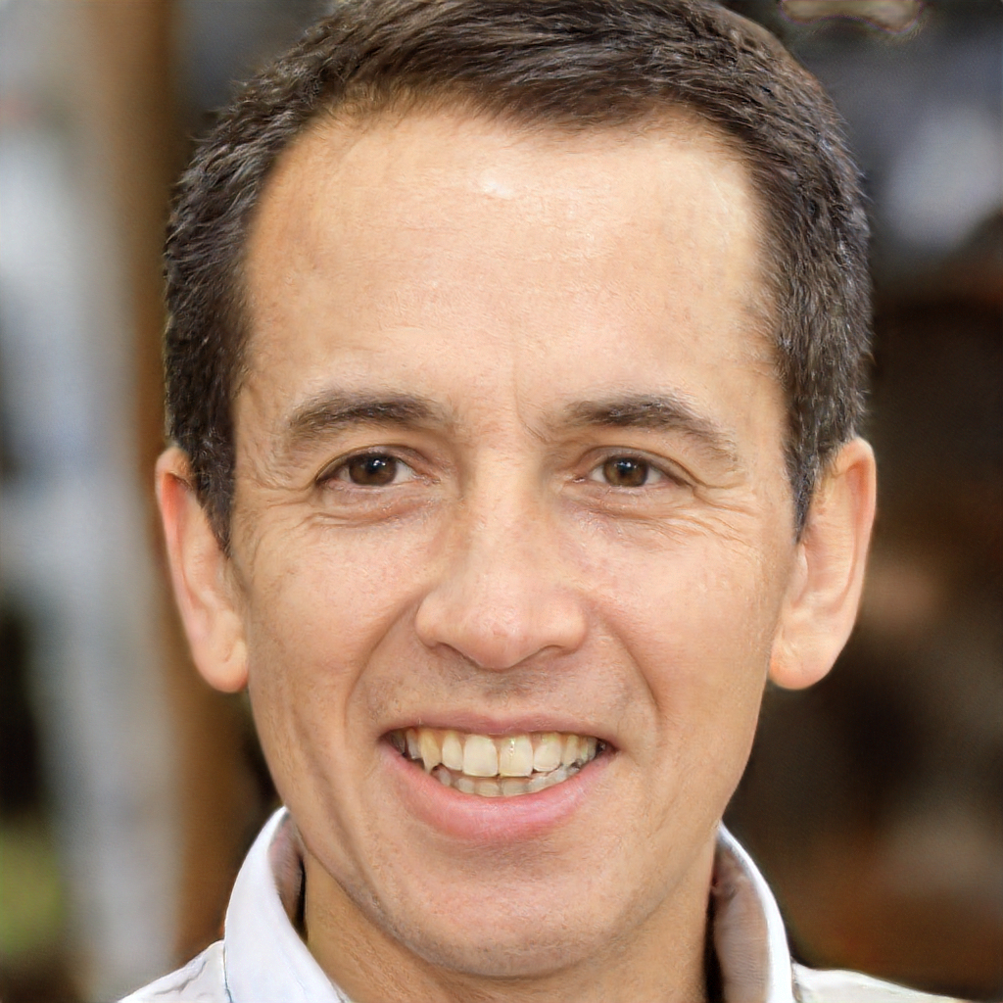
Des personnes

Slide 11
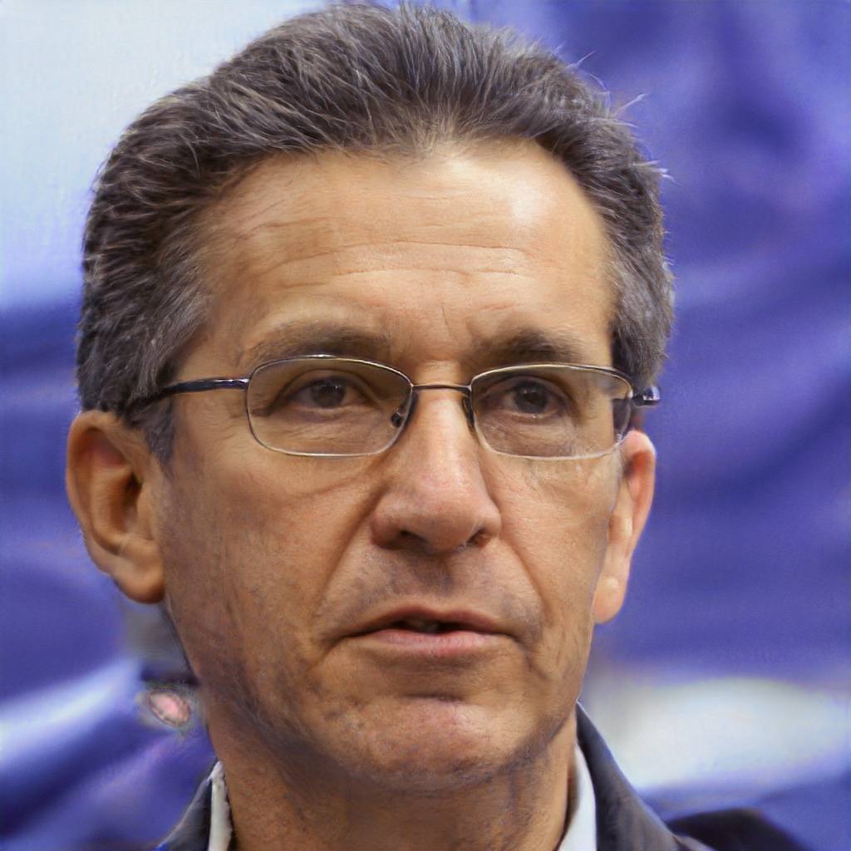
Des personnes

Slide 12
Point Commun ?
Ces personnes ont un point commun

Slide 13
Point Commun ?
Ces personnes ont un point commun
→ Elles n’existent pas !
→ Créées par une IA

Slide 14
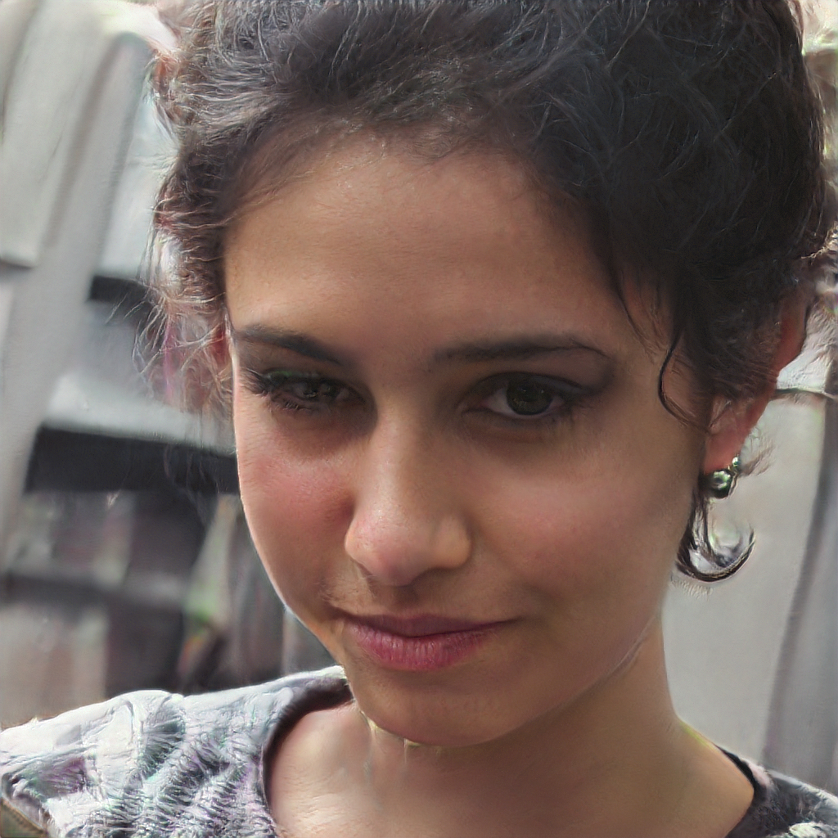
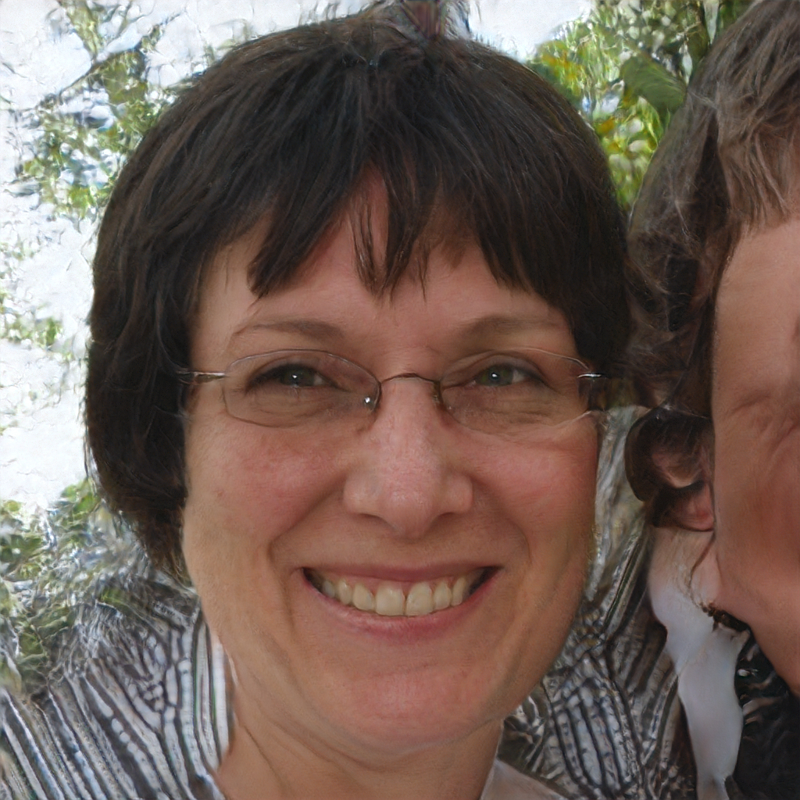
Infaillible ?
Parfois… C’est mauvais...

Slide 15
Essayons des chats !
La même IA utilisée pour « créer » des chats !

Slide 16
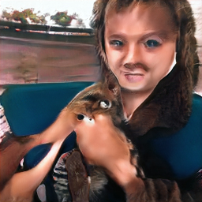
Essayons des chats !
La même IA utilisée pour « créer » des chats !

Slide 17
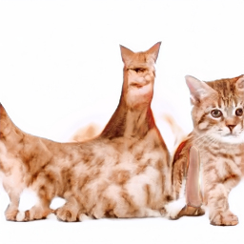
Essayons des chats !
La même IA utilisée pour « créer » des chats !

Slide 18
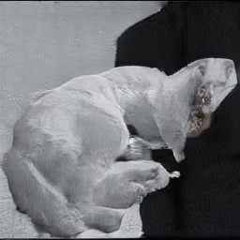
Essayons des chats !
La même IA utilisée pour « créer » des chats !

Slide 19
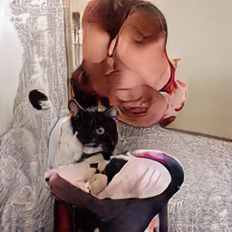
Essayons des chats !
La même IA utilisée pour « créer » des chats !

Slide 20
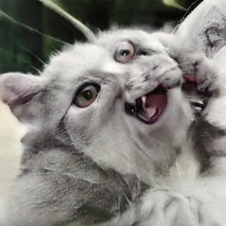
Essayons des chats !
La même IA utilisée pour « créer » des chats !

Slide 21
Pas terrible...
Une IA est conçue pour UNE TÂCHE particulière

Slide 22
Pas terrible...
Une IA est conçue pour UNE TÂCHE particulière
Ici, 2 tâches :

Slide 23
Pas terrible...
Une IA est conçue pour UNE TÂCHE particulière
Ici, 2 tâches :
→ « Créer » des humains

Slide 24
Pas terrible...
Une IA est conçue pour UNE TÂCHE particulière
Ici, 2 tâches :
→ « Créer » des humains
→ « Créer » des chats

Slide 25
Pas terrible...
Une IA est conçue pour UNE TÂCHE particulière
Ici, 2 tâches :
→ « Créer » des humains
→ « Créer » des chats
Apparemment similaires, mais bien différentes !

